Slide 1
СОВРЕМЕННЫЕ НАБОРЫ СРЕДСТВ И УСТРОЙСТВ, ИСПОЛЬЗУЮЩИЕСЯ ДЛЯ ОКАЗАНИЯ ПЕРВОЙ ПОМОЩИ. ОСНОВНЫЕ КОМПОНЕНТЫ, ИХ НАЗНАЧЕНИЕ.

Slide 2
ТЕРМИНОЛОГИЯ: УКЛАДКИ, НАБОРЫ, КОМПЛЕКТЫ И АПТЕЧКИ
Тема 1 · п. 1.2 Укладки, наборы, комплекты и аптечки
В новой программе (Прил. 2 к Порядку № 2464) используется терминология:
• аптечки первой помощи — готовые комплекты по назначению (автомобильная; для работников);
• укладки и наборы — оснащение для оказания первой помощи по видам деятельности;
• комплекты медицинских изделий — средства и устройства по приказу Минздрава РФ.
Типовой состав (ориентир): средства остановки кровотечения, перевязочный материал,
средства индивидуальной защиты оказывающего помощь, устройства для проведения ИВЛ,
покрывала/термоодеяла и иные изделия по утверждённым требованиям к аптечкам.
Важно: применять только изделия из аптечки/укладки по инструкции; лекарственные
препараты в аптечки первой помощи для работников/автомобильные не входят.
2
Дополнено: в исходнике не было отдельного слайда по новой терминологии.

Slide 3
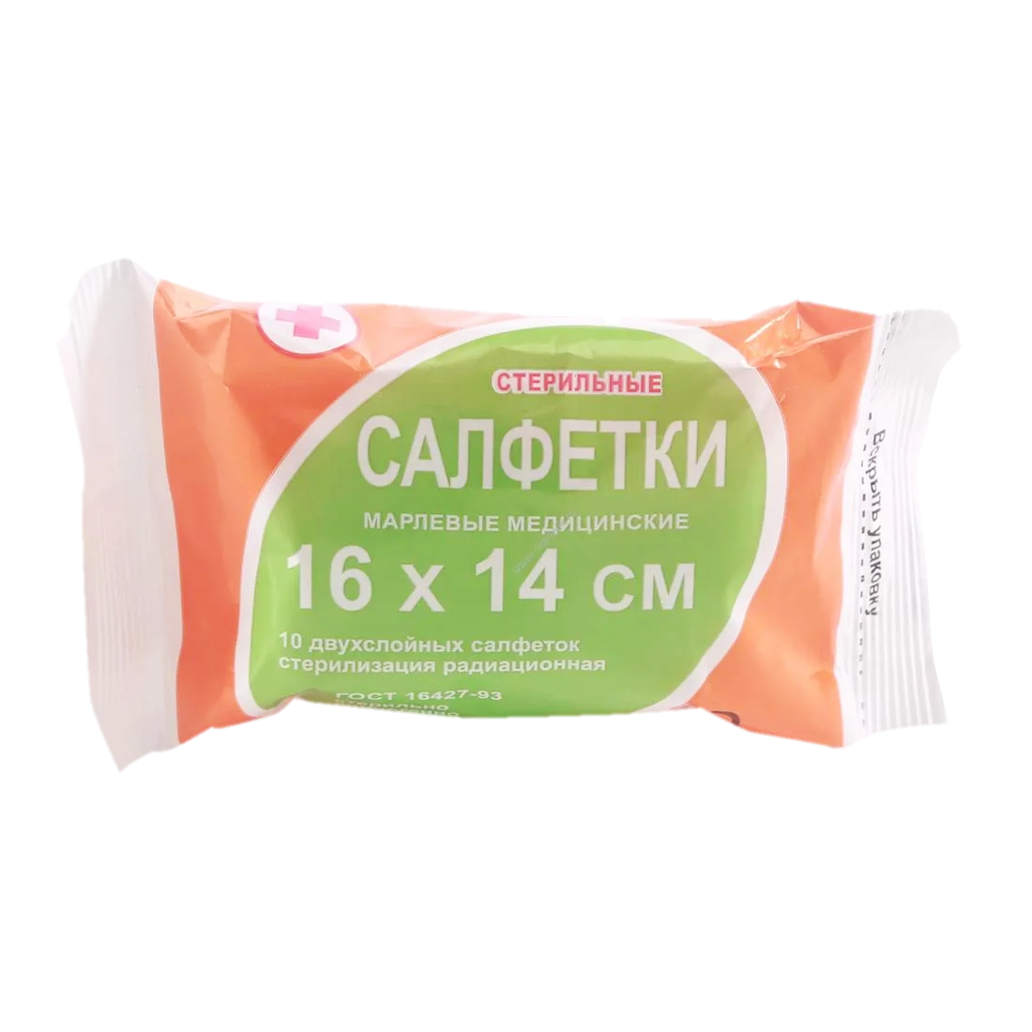
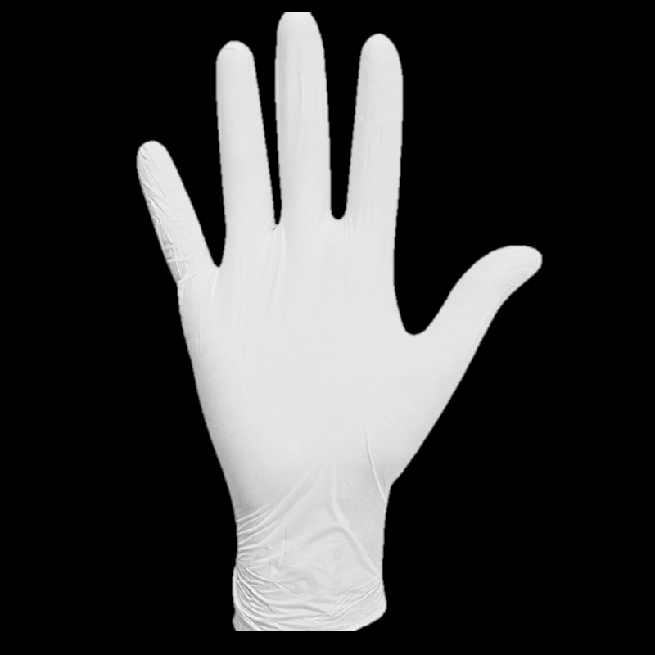

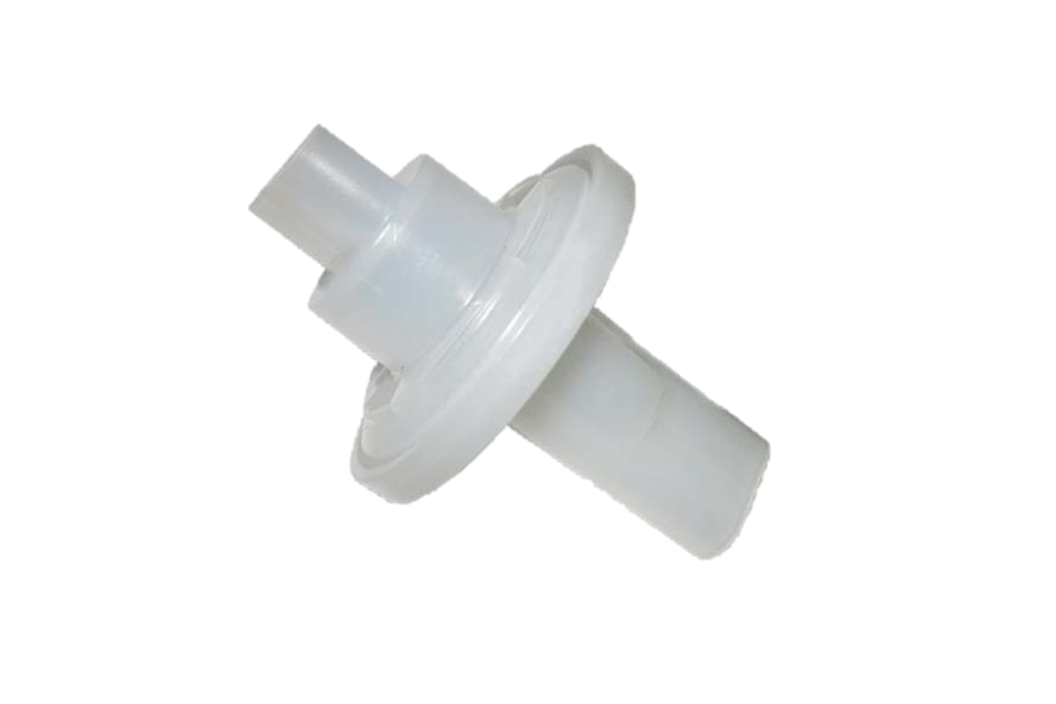
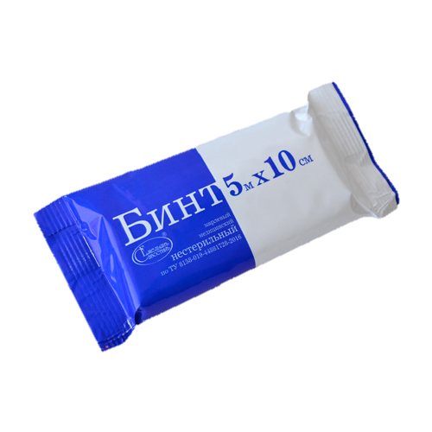
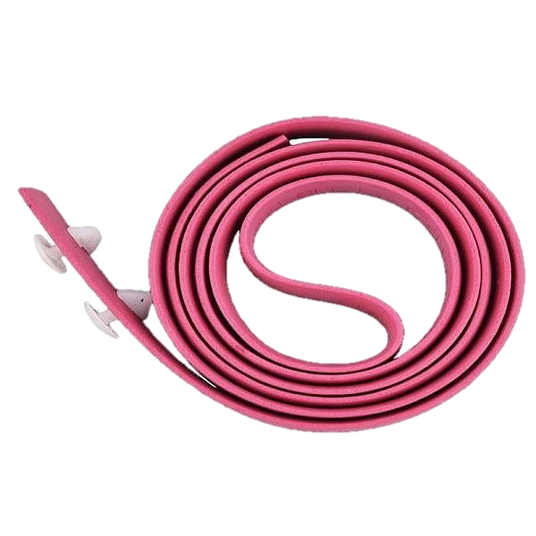
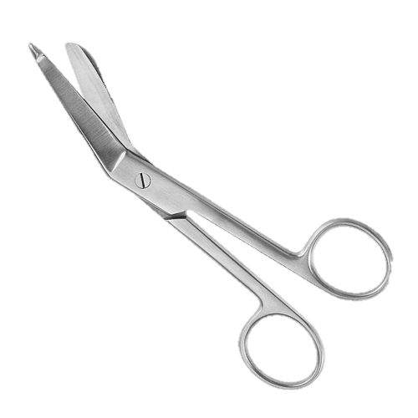
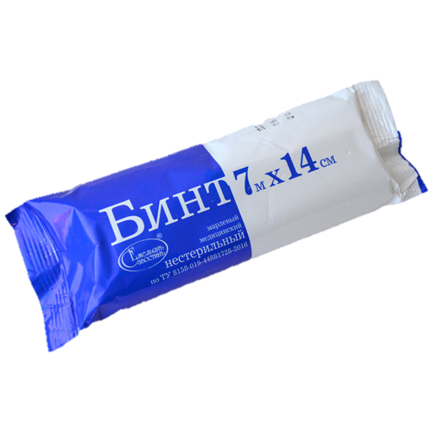

НАБОРЫ СРЕДСТВ И УСТРОЙСТВ, ИСПОЛЬЗУЮЩИЕСЯ ДЛЯ ОКАЗАНИЯ ПЕРВОЙ ПОМОЩИ
Тема 1 · п. 1.2 Укладки, наборы, комплекты и аптечки
Аптечка первой помощи (автомобильная)

Slide 4
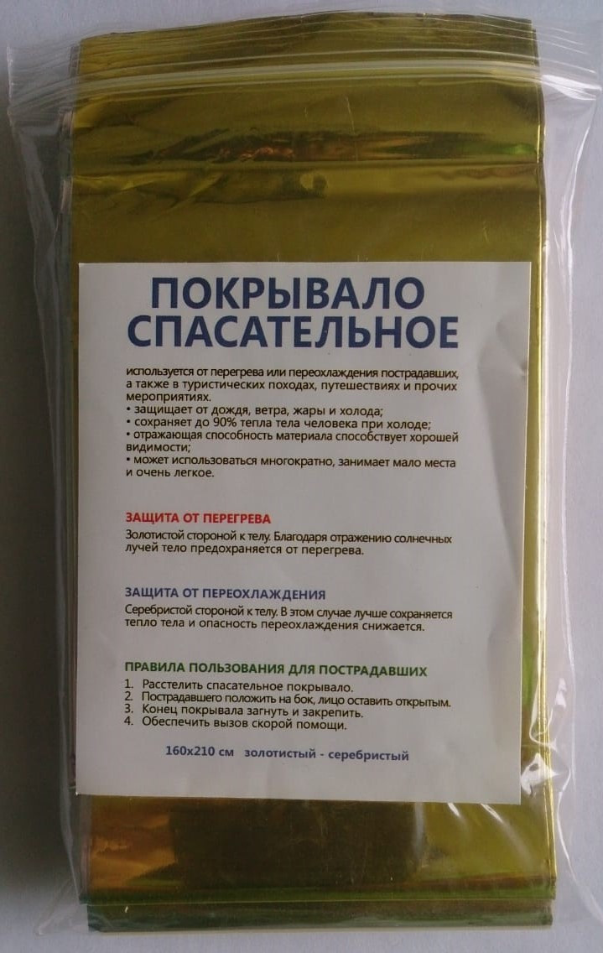
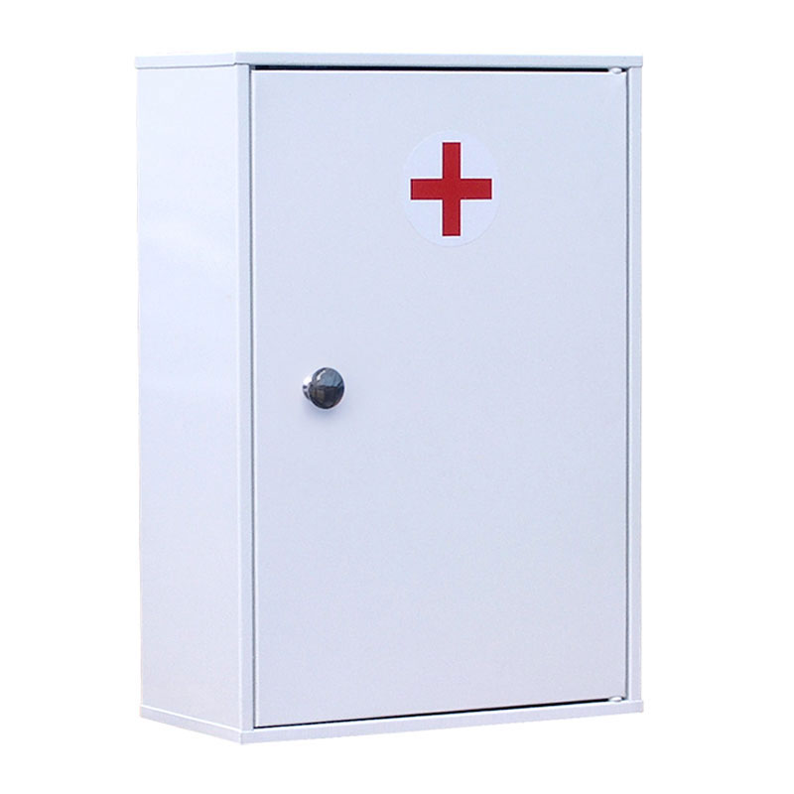

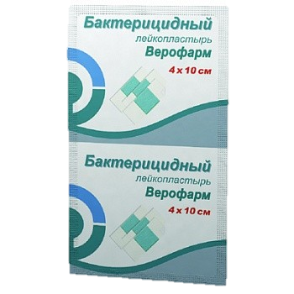
НАБОРЫ СРЕДСТВ И УСТРОЙСТВ, ИСПОЛЬЗУЮЩИЕСЯ ДЛЯ ОКАЗАНИЯ ПЕРВОЙ ПОМОЩИ
Тема 1 · п. 1.2 Укладки, наборы, комплекты и аптечки
Аптечка первой помощи работникам

Slide 5
БЛАГОДАРИМ ЗА ВНИМАНИЕ
Notes:
«-»
Благодарим за внимание
«-»

